Slide 1
综合应急管理与预案体系优化
邓云峰 研究员
国家行政学院应急管理教研部
电话：68922739，手机：13910185162，邮箱：dyf@nsa.gov.cn

Slide 2
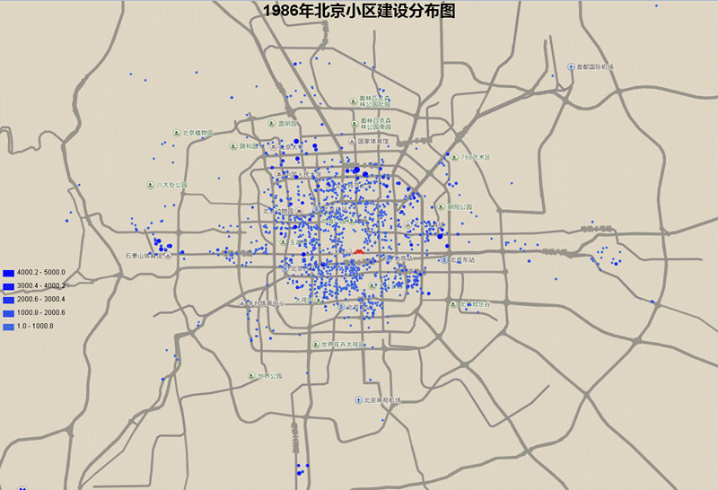
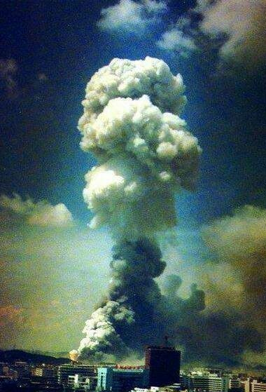
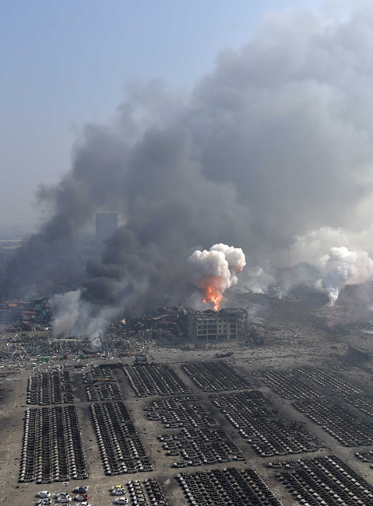
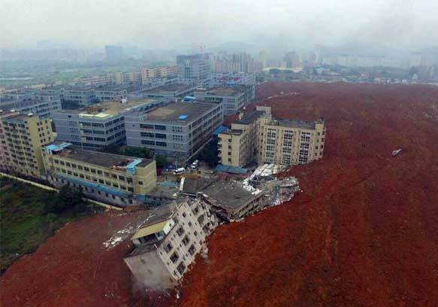
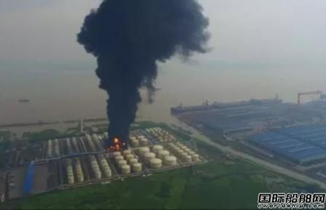
政府工作重点、公众关心焦点、媒体报道热点
公共安全总体形势依然严峻
经济快速发展与社会稳定的需求
可预见和难预见的风险因素明显增多
公众的风险可接受水平不断提升
安全与应急管理能力急需加强
Notes:
事故总量大、重大事故频率高、隐患数量多、职业危害日益严重、经济损失巨大
化工事故灾难应急的三条经验：不清楚什么物质不进去，救援人员没有防护措施不进去，一次进人不要太多。
12月20日深
1993年8月5日与清水河油气库相邻的一危险品仓库发生火灾，并导致连续爆炸，幸未波及油气库。爆炸导致15人丧生、800多人受伤，3．9万平方米建筑物毁坏、直接经济损失2．5亿元。
2015年8月12日瑞海公司危险化学品爆炸，四个特别（人员伤亡特别重大、财产损失特别巨大、社会影响特别恶劣、教训特别惨痛的特别重大安全生产责任事故），截到9月12日，抢险救援牺牲110人，另有55人遇难，仍有8人失联。截到当时，仍有218人住院治疗，其中危重症3人，重症2人，累计出院580人。

Slide 3
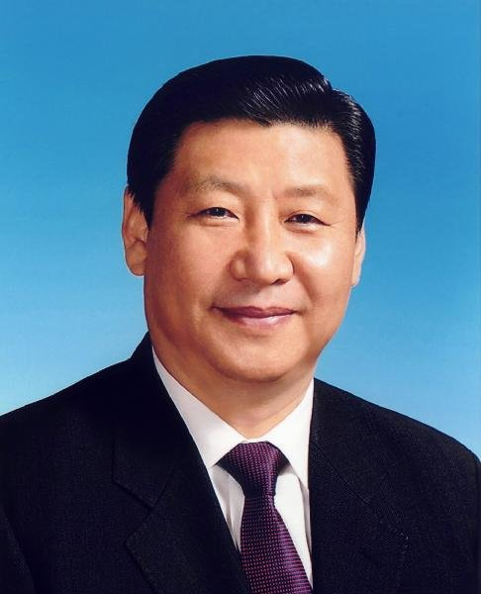
现在我们国家处于工业化、城镇化、信息化的转型、转轨、转变时期、快速发展期和矛盾凸显期，这个时候事情很多，我们国家又是自然灾害多发的国家，我们在“几化”过程中遇到的突发事件很多，怎么把它管控好，把这些突发安全问题对我们的冲击和损害降到最低的限度，这是我们要积极应对的。

Slide 4
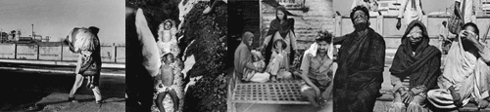
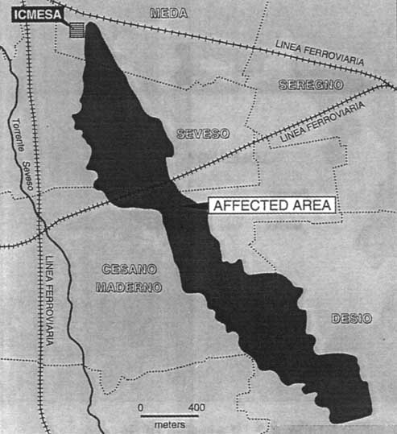
提纲
一、多灾种综合应急管理
二、稳健型应急预案体系
三、情景构建与应急演练
应急管理不是“应急的”管理，而是管理“应急”

Slide 5
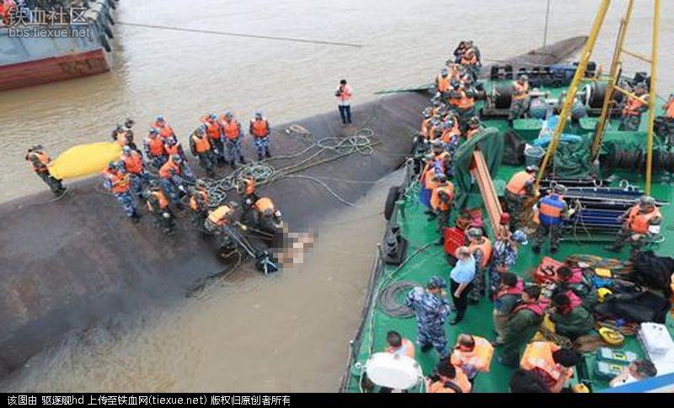
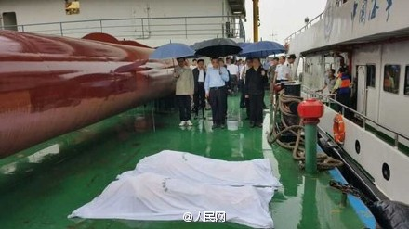
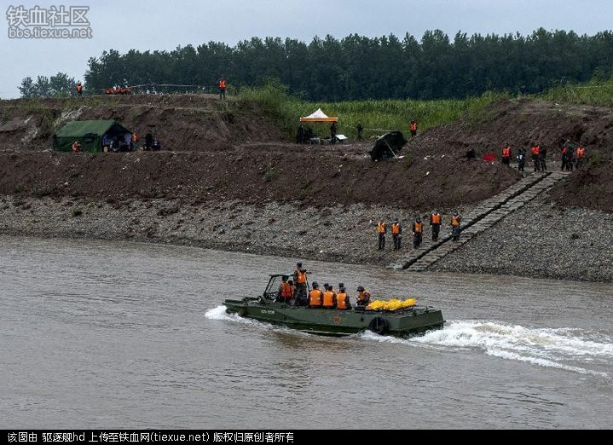
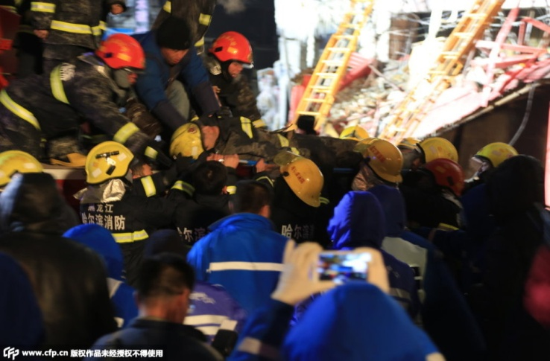
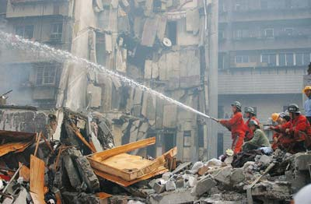
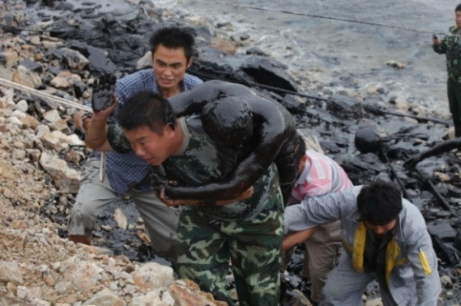
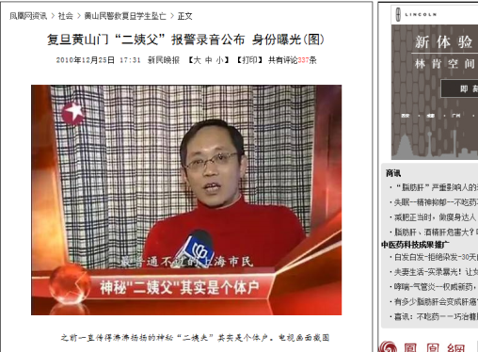
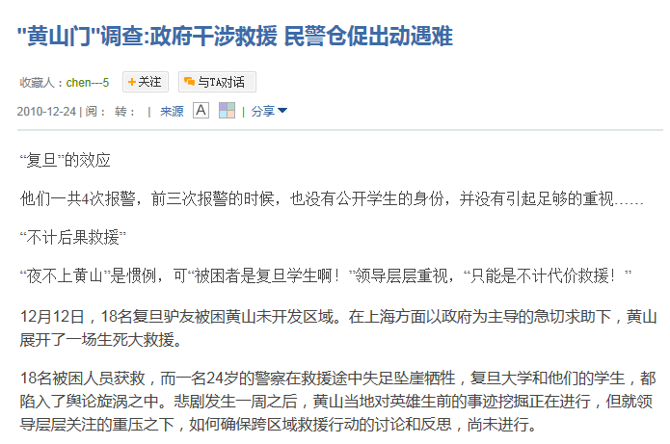
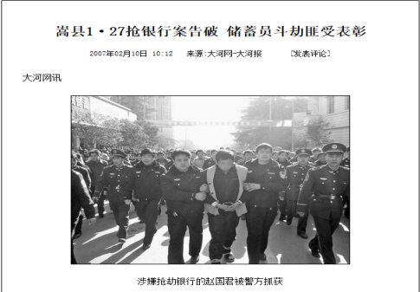
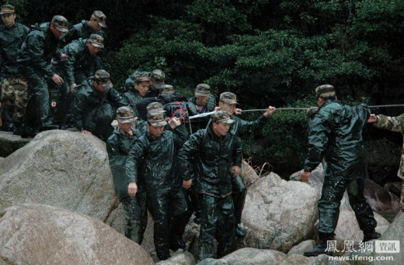
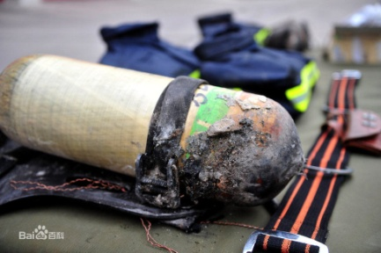
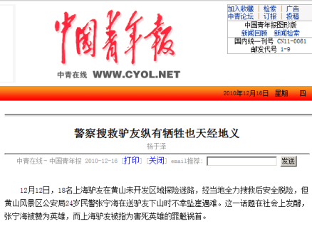
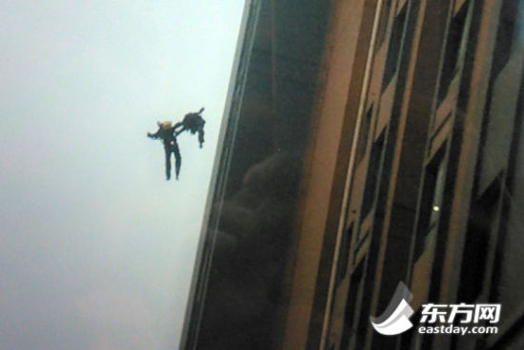
一、多灾种综合应急管理
（一）价值观：人性、同情、公平、诚实、尊重
  应急决策的优先次序
1. 生命安全与健康
2. 稳定和控制事态
3. 保护财产与环境
4. 管理好应急资源
1. 生命安全与健康
2. 环境与生态安全
3. 资金与资产安全
4. 组织声誉与品牌
Notes:
价值观（Value）：人性（Humanity），同情（Compasssion），公平（Fairness），诚实（Integrity），尊重（Respect）
18612171087@163.com,12171087
盲目施救，
20150102，哈尔滨
20131011,北京石景山喜隆多
2010年12月12日，由复旦大学10名在校生、4名校友与4名校外人员自发组成的“驴友”团在黄山登山探险时迷路，被困悬崖边。12月13日，被困“驴友”获救，年仅24岁民警张宁海不幸牺牲。复旦学生获救之后言行被指冷漠、让人心寒引发争议。网上对此事命名为“复旦十八驴事件”。
“复旦效应”
“夜不上黄山”是惯例，可被困者是复旦学生啊！”领导层层重视，“只能是不计代价救援！不计条件，不计后果”
公开信息显示，被困队员在上海的亲戚收到他们被困的信息后，查明了孩子和复旦学生一起出行，立即通知了上海警方。该消息被立即上报给了上海市委市政府，在短短的30分钟内，就异常高效地转给了复旦大学和安徽省委省政府以及安徽省公安厅。
复旦宣传部介绍，他们第一时间拿到了被困学生的资料反馈给上海警方。上海调集了直升飞机待命，还派出专业的救援队连夜赶赴黄山。完成这一系列动作，距报警不到一个小时。
事后，山友讨论这次大规模救援，属于国际惯例中的顶级接援级别红色险情应对措施。而与之对应，18名学生在相对安全的状态下被困，无人受伤。属于遇险中最轻的险情。
同时，黄山脚下的每个派出所都接到了通告。黄山市长立即赶赴黄山后山的云谷寺，成立救援指挥部。晚上20时22分，根据被困队员发出的信息，锁定了求救信息发自云谷寺一号地区。
12日晚8时30分许，从山民中找来的向导也已经就位。现场记者记录了这样一个细节，黄山市长亲自询问向导山里的情况，向导说到了夜里上山的危险性，但指挥部还是迅速下达了连夜突击搜索的命令。从6点26分接警到晚上9点过第一批突击队员出发，一共只有3个小时。
当地山民告诉记者，当地有个惯例，夜不上黄山，更不要说雨夜上未开放的区域。当地警方证实了这个说法。一个参与救援的警察告诉记者，按照国际上救援的原则，只要可能危及到救援者本身的生命安全，救援可以停下等待时机。以这次为例，如果白天进山，情况会好很多。但他们面对的情况是，只要各级领导层层重视，一切都不一样了。基本就只能是不计代价救援！不计条件，不计后果。他说，这些被困者身份特殊，复旦大学的学生！万一学生晚上在山上出了事，我们不好交代，领导无法向省上交代，省上无法给兄弟省市交代……。
他痛苦地说，在这种背景下，如果必须牺牲，都只能牺牲警察。“24岁的孩子，父母的独生子。人不在了，网上说要求给老人200万。有用吗？没用！”他说。
失败的报警？
知情人透露，前三次报警电话中，接警人没有听明白，报警人也没有公开学生身份，没有引起足够重视
事隔多日以后，舆论始终纠缠于一个问题，似乎所有这些的动静都和18个人团队中一个叫施承祖的27岁青年发给自己远在上海的二姨父的那条短信有关。
短信内容是：“黄山，GPS30’07.696。118’11.694。救命，有18个人。”
据知情人介绍，外界并不知道，在这个短信发出去之前，18个学生已经有过三次电话报警，虽然电话拨通了，但因为种种原因，报警无一成功。可以确定的是，在报警的时候，他们没有说，或者是没有来得及说是复旦大学生这个身份。
被困前，18个人的探险之旅似乎很惬意而顺利。12月11日晨，探险队从黄山景区东北方向的黄帝源出发，闯入黄山未开发区，拉开了麻烦的序幕。18人中，复旦学生10名，4名复旦校友，4名户外爱好者。其中8人是女生。他们通过复旦大学的网络BBS“日月光华”发帖召集，事前未报告学校备案。11日下午3时，队伍抵达通天塘扎营。12日早上8时40分：队伍拔营出发，中午下起大雨，唯一的GPS落水，情况急转直下。
事后，领队侯盼称，12日13时：山里落水的GPS，可能定位出现偏差，开始偏离原定路线。成都商报记者调查发现，他们越过了翡翠谷里的爱字崖附近的山脊向山下行进。当地村民告诉记者，这是一条当地人也不走的路线。到下午4时，天色渐暗，大雾。他喊停了队伍，这时候发现迷路了。事后得知，从4点半到5点半之间，他们一共4次报警，前三次分别打到了本地110，上海110，然后再次打给了本地110。电话接通后，队员报告了被困的状况，据知情人透露，在讨论方位时，黄山方面接警人没有听明白，报警的时候，也没有公开学生的身份，并没有引起足够重视。期间，队员们的手机大多数没有信号，但其中的一部手机有信号，但也时有时无。
三次报警失败后，一个队员想到了上海的亲戚。当时的说法是，他二姨父影响很大，如果向他求助，绝对有效。这个队员编辑了这条语焉不详的短信并顺利发出。随后的一系列事情证明，最后一次报警，让上海和安徽两地都迅速行动起来。在随后所有公开信息中，前三次报警信息从没有被人提及。黄山方面则坚称只接到了上海方面的信息，没有接到过直接报警电话。
敢死队式突击
黑夜中，救援人员在风雨交加的茫茫黄山一路呼喊，找到学生时已在无人区行进了6小时。据参加连夜搜寻的民警介绍，到位的队员被编成了三个组，分别从云谷寺向东北方向搜索。一个队员告诉记者，他们什么都来不及准备，只从家里抓了一件雨衣，一顶头灯就上山了。
温泉派出所24岁的民警张宁海和余铁骑被分在了一个方向。近百人的队伍冒着大雨和寒风向峡谷突进。就在半山时，发现了一条岔道。这支队伍被一分为二，张宁海等30多人被分在了左队，余铁骑在右队，上山搜寻。他们一路走一路呼喊，风雨交加的茫茫黄山，伸手不见无指。
13日凌晨2时37分，张宁海所在的队伍到了谷地，发现了被困者发出的灯光信号。至此，这支队伍已在风雨交加的黄山无人区行进时间已近6个小时，很多队员体力都出现了问题。指挥部立即决定撤回其他的搜寻队伍。13日凌晨3时过，被困学生轻装准备下山。前面就传出消息，有人掉下去了。事后确认，确实有参与救援的警察牺牲了。救援队经过停顿后，要求继续下撤。探险队领队侯盼坚决反对，近50人的队伍多数返回临时营地，在风雨中默默等待天明。
13日上午10时，18名驴友安全出山。在惊动了上千人，动用了230名实地救援人员，并付出一条生命的代价后，这18个人脱离了户外运动中最低级别安全威胁。而此时，牺牲烈士张宁海的遗体，因山路艰难，依然被困山上。黄山市调集了武警上山，历时7个小时，才将烈士的遗体护送下山。
2003年 衡阳“11.3”特大火灾坍塌事故
新浪网友sjsr6868：消防是需要专门技能的职业
衡阳市发生特大火灾，应该好好检讨下我们的消防思想，一幢楼垮下来，这么多的消防队员牺牲了，是为什么？
群众都疏散了，消防队员也应撤出来，消防队员应是有专门技能的人，懂得救人更应得自救。一个消防队员生存下来，就意味更多的群众生存得到保障。
我认为这次牺牲至少有如下几个问题值得探讨：一是消防组织问题，不仅要有勇、有谋，更要有知识。军队式的指挥是否适应现代社会发展的现实。二是消防队员资格问题，十几、二十岁的小年青能有多少消防科学知识，还不等他积累足够的经验进行消防工作，就准备退伍走人了，叫他们去救火某种意义上是叫他们送死，消防工作需要专门技能的人，是一种职业。三是消防要建立生命比财产宝贵的意识，不仅嘴上讲讲，更要行动上做到，不能将宝贵的生命放到无谓的牺牲上。
衡阳火灾再思考：消防救灾更应体现理性和科学
昨日，衡阳“11·３”大火进入第四天，殉职的消防队员达到20人。衡阳大火在以这样惨烈的方式提升着消防官兵为人民和国家利益而献身的精神的同时，也使它成为建国以来死亡消防公职人员数最多的一场火灾。为何出事大楼燃烧仅仅二个多小时就坍塌？出事大楼是不是“豆腐渣工程”？为何居民已安全脱险消防队员依然在进入火场？几天来，人们纷纷发出这样的一些疑问。我们也相信，随着事故调查的深入，一切都会有一个明确的答案。然而除此之外，我们更希望从中得到一些教训，以避免再次发生这样的事情。这就是一个怎样以更加科学的方式处理火灾的命题。
衡阳大火从一个侧面表明，在火灾中，光靠勇敢和牺牲并不能降低火灾损失。水火无情，面临火灾，更需要讲求理性及科学。事实上，人们对事故大楼的质量问题以及对消防人员的部署问题的疑问，已经指出了消防安全中两个最基本的方面：一是如何正确而且迅速地对建筑物的耐火极限作出评估，二是怎样建立一支更加专业、有效并且能够尽最大可能规避风险的消防队伍。
火灾现场指挥员事后认为，大楼地理位置不太好，通道非常窄，非常不利于消防人员的救火和转移，而大楼也可能存在一些质量问题。假设一下，如果这些信息都能在消防官兵进入实战之前弄清楚，是不是会减少一些牺牲？应当说，事先了解掌握大楼的建筑构造特点及质量信息，得出必要的数据，并在此基础上做出接近于准确的决策，也是在很短的时间内可以完成的。
当然，衡阳大火在一定程度上也反映出我们需要建立一支更加专业的消防队伍。在昨日新浪网上，一位曾经参加过消防工作的网友指出这样两个问题：一是在消防组织方面，不仅要有勇、有谋，更要有知识。二是消防工作需要专门技能的人，需要成为一种职业。在这方面，国外的经验值得借鉴。像在美国，国家设有消防学院，几乎每个州甚至一些市和县都有各种消防学校。美国现有多所大学设有消防系，培养消防硕土、博土等高级工程技术人才。美国每年招收的新消防员，教育程度要求在高中以上，新消防员都要经过为期1年的培训。仍如一位网友所说：我国在现代化进程中，各个行业都在改革，我国的消防体制是不是也要改一下了？
火灾事故使人民的生命财产面临着巨大的威胁，也使消防人员面临着死亡的危险，因此，更加理性科学的决策，更加专业有效的队伍就显得至关重要。就在上月中旬在北京召开的“2003火灾科学与消防工程国际学术会议”上，中国消防协会副理事长、中国工程院院士、国际火灾学会常务理事范维澄先生指出，我国火灾发展趋势还很严峻，其主要原因在于火灾科学基础研究工作跟不上社会的发展步伐，表现在在采取针对性强的科技措施方面束手无策。因此中国要大力开展火灾科学基础研究以迎接将来的火灾挑战。这应当是我们实现科学消防的必由路径。
□本报评论员杨耕身

Slide 6
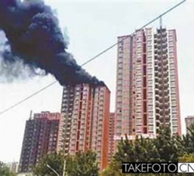
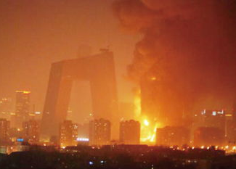
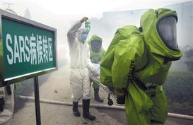
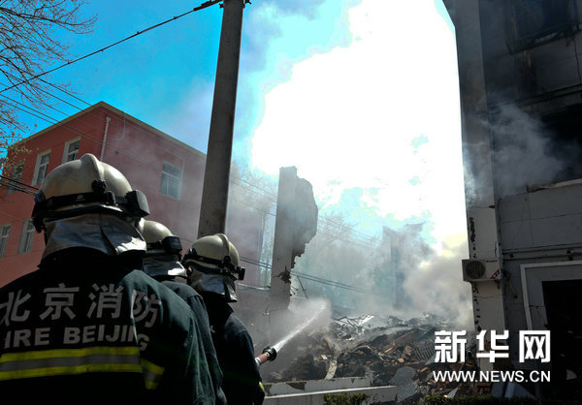
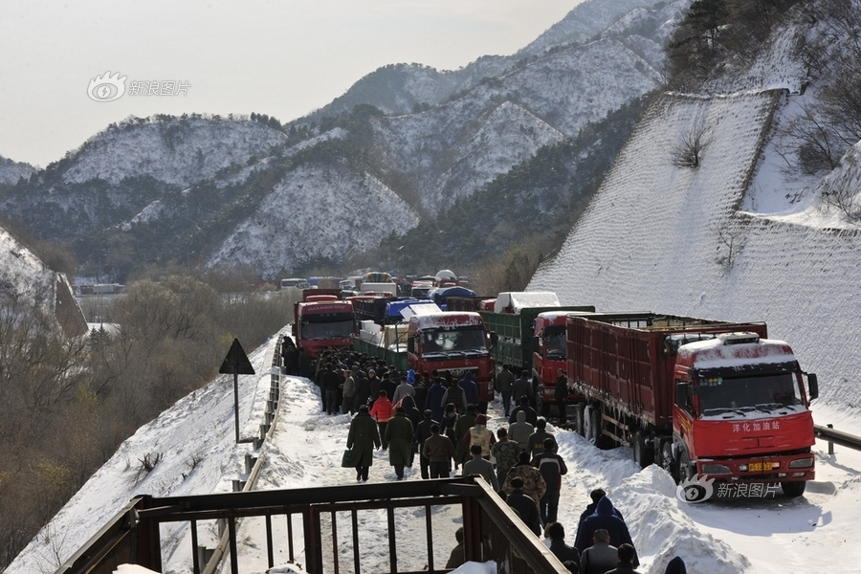
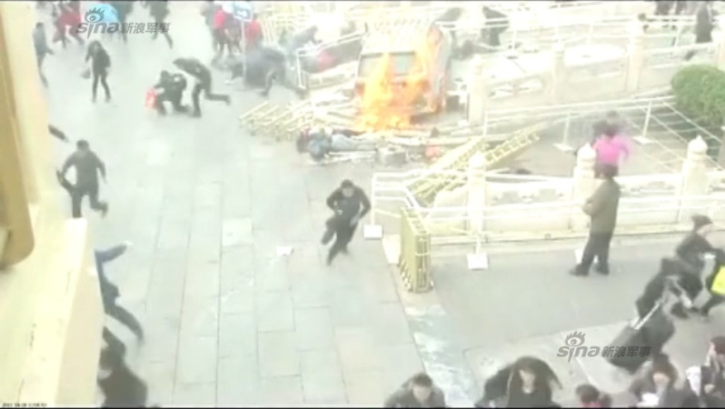
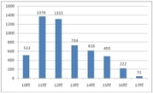
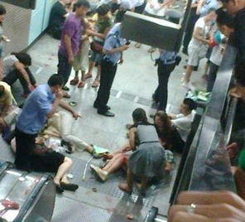
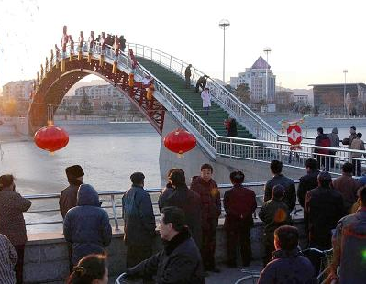
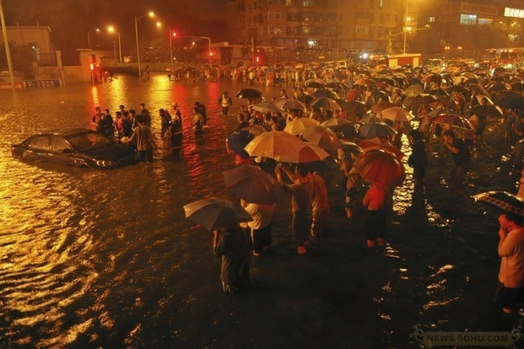

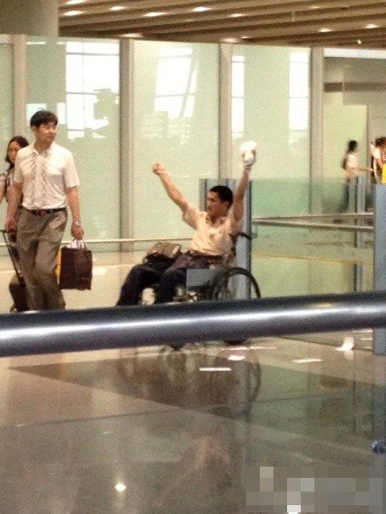
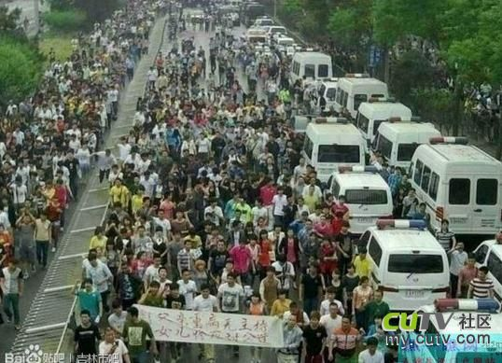
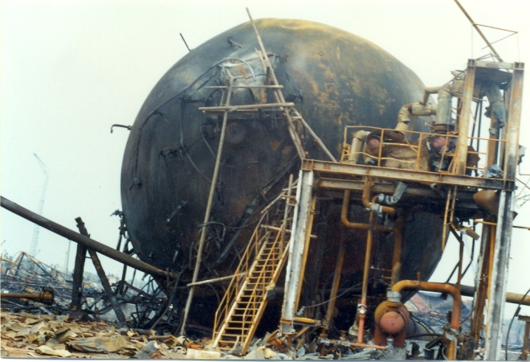
一、多灾种综合应急管理
（二）方向：坚持从单灾种应急向多灾种综合应急发展
  共性管理。以我为主应万变，不确定性转化为确定性，可持续发展
过程：
  监测预警
  先期处置
  现场综合响应
  全面响应
  善后恢复
后果：
  人员伤亡(救援人员)
  环境污染
  财产损失
  业务中断
应急资源：
  通用队伍/专业队伍
  专家
  设施
  重大装备/单一资源
  技术与应用系统
  基础信息与情报
  志愿者与社会力量
管理机制规范化
以人为本，全灾种、全方面、全过程、全社会管理
组织模块化 接口标准化 指挥一元化 作业一体化 队伍专业化 力量多元化 业务信息化
参与者：
  消防
  安监
  医疗卫生
  公安
  交管
  环境
  公用事业(气热水电通)
舆情：
  热度
  主题
时间窗口：
  通知、响应时间
  前进、部署时间
  信息报送时间
  可用时间与必需时间
确定的可用资源
1 人力资源 2 财力保障 3 物资保障 4 基本生活保障
5 医疗卫生保障 6 交通运输保障 7 治安维护 8 人员防护
9 通信保障 10 公共设施 11 科技支撑
可用时间<必需时间
复杂多样的事件
社会群体事件、暴力恐怖袭击事件；水灾、旱灾、森林火灾、地震 地质灾害
工业事故、铁路事故、空难、海难，地铁事故、大面积停电、核泄漏、环境事件
公共卫生事件 、动物疫情、食品安全事故
组织：
  总指挥部(行政协调)
  现场指挥部
  新闻中心
  分指挥所(专业)
  指挥中心/值班室
  力量集结点
通用任务：
  疏散或避难
  灭火与人员搜救
  院前救治
  公用工程抢险
  治安
  后勤保障/善后
  事故调查
作业分区：
  核心区(热区)
  缓冲区(温区)
  安全区(冷区)
  空中作业区
  水上作业区
Notes:
举例，说明不同类型案例中派出相同的队伍。
以人为本，全社会、全过程、全灾种、全方面。一本四全
价值观（Value）：同情（Compasssion），公平（Fairness），诚实（Integrity），尊重（Respect）
指导原则（Guidelines）：团队精神（Teamwork），参与意识（Engagement），追求结果（Getting results），持续准备（Preparation），预先授权（Empowerment），灵活机动（Flexibility），责任分解(Accountability)，监督管理（Stewardship）

Slide 7
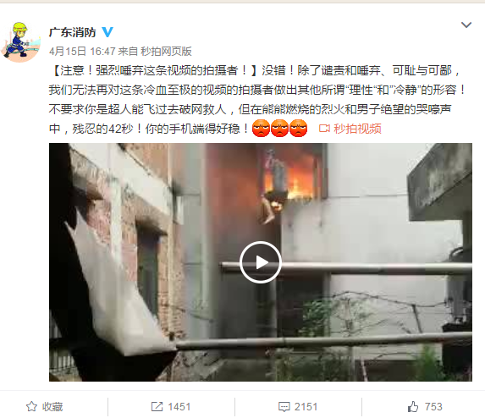
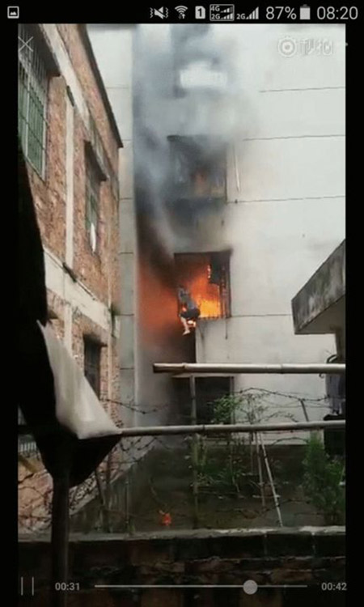
一、多灾种综合应急管理
（三）目标：提升城市的综合承灾能力
  应急文化：培育良好的防灾、备灾、应灾、减灾意识
  自救为主：提高各类人员和单位的先期应急能力、自救互救能力
  重心下移：以企业、社区、街镇、村组应急能力建设为重点
  合作互助：合理应用政府和社会力量，弥补受灾地区的能力不足
承灾能力（Resilence）
- 资源（Resource）
- 冗余（Redundancy）
- 稳健（Robust）
- 迅速（Rapid）
承受灾害 迅速恢复
Notes:
据消防部门公开的信息显示，2016年4月14日，广州市花都新华街发生一起火灾，一名男子身亡。而让人惊讶的是，有人拍到了男子被熊熊烈火逼到防盗窗上，撕心裂肺地求救，绝望的哭嚎声让人触动。而视频拍摄者却对着他稳稳的拍摄了整整42秒！视频中呼救的男子最终在大火中丧生。

Slide 8
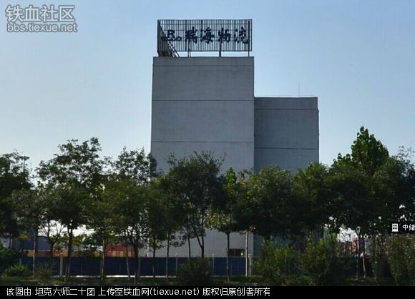
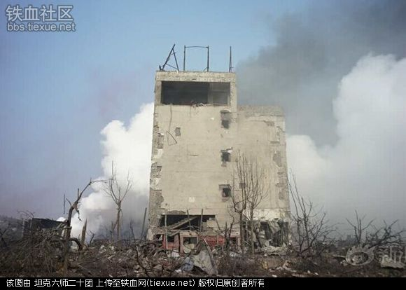
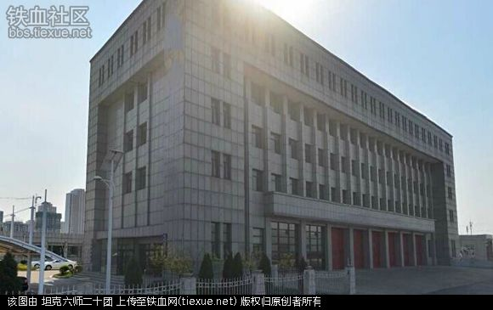
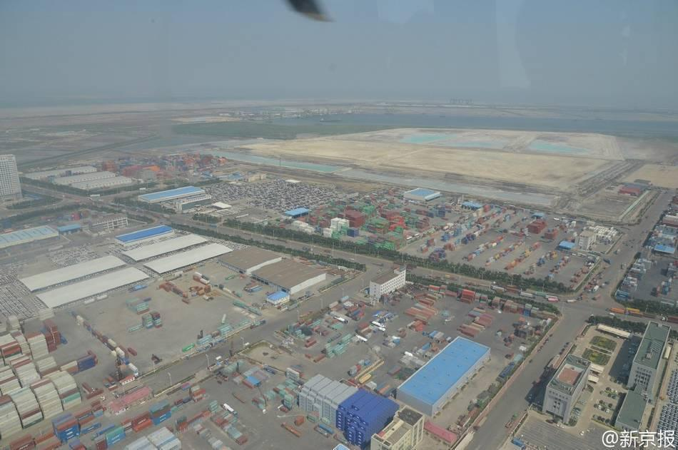
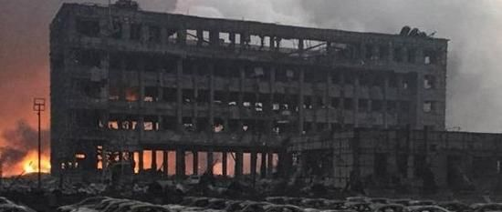
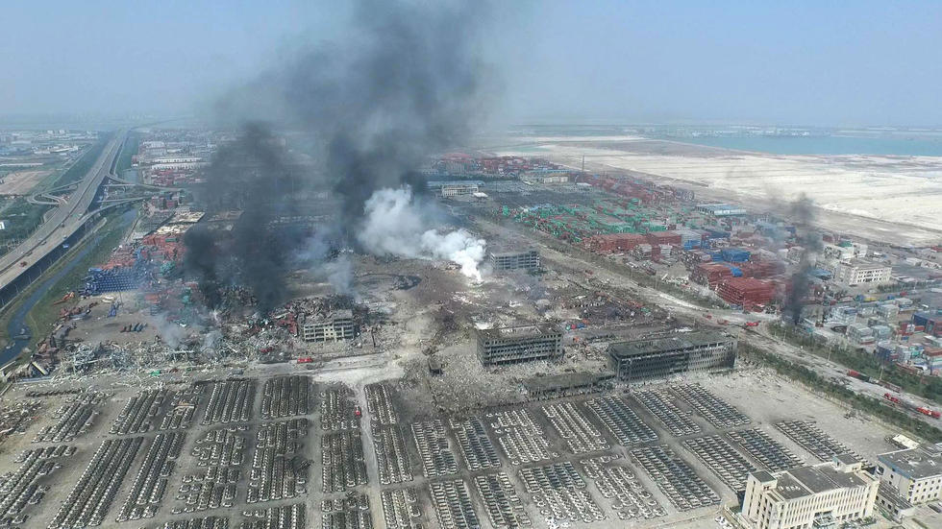
一、多灾种综合应急管理
（四）方针：准备为主/预防为主
  运用底线思维：假设坏事必然发生，最大可信事故
  全过程准备：覆盖预防、预警、响应和恢复阶段所有的任务与能力
  三个层次准备：实体准备；制度准备；意识准备
应急管理最重要的任务就是不断地做好准备
爆炸前
爆炸后
Notes:
结合案例：812案例，瑞海，系统数据被破坏
在2013年初的一次重要会议上习近平强调：“要善于运用底线思维的方法，凡事从坏处准备，努力争取最好的结果，做到有备无患、遇事不慌，牢牢把握主动权。”
防洪工作实行全面规划、统筹兼顾、预防为主、综合治理、局部利益服从全局利益的原则；
消防工作贯彻预防为主、防消结合的方针，按照政府统一领导、部门依法监管、单位全面负责、公民积极参与的原则，实行消防安全责任制，建立健全社会化的消防工作网络。
国家建立统一领导、综合协调、分类管理、分级负责、属地管理为主的应急管理体制。突发事件应对工作实行预防为主、预防与应急相结合的原则。
文化和制度的准备, 事故预防与应急准备的差异
最大可信事故是指在设计反应堆或核能装置保护措施时所设想的危害性最严重的事故，即假定在设备失灵、操作错误、以及其他可能的意外事故一起发生的不利情况下所发生的事故。或者说是在所有预测的概率不为零的事故中，对环境（或健康）危害最严重的重大事故。最大可信事故概率的含义是所有可预测的概率不为零，不一定是概率最大事故，但是危害最严重的事故概率。（常用事件树分析法确定事故概率）。

Slide 9
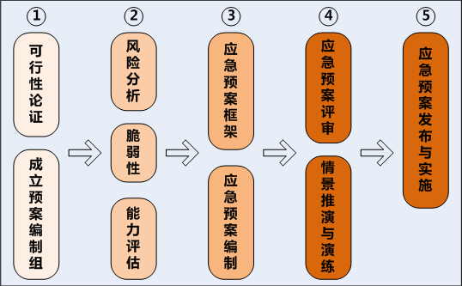
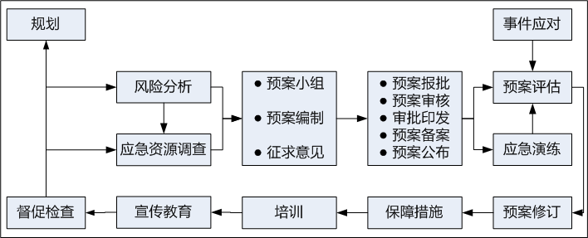
一、多灾种综合应急管理
（五）抓手：持续改进应急预案体系
  1. 保持应急预案工作的常态化，建立“跨部门的组织机制”
  2. 推动应急预案与应急管理制度的衔接与融合，消除“两层皮”
  3. 从体系框架和核心要素两个层面优化改进应急预案
“从无到有”
过程管理机制
“从有到优”
基于能力：可用人力和资源
基于职能：通用任务清单
基于情景：综合性灾害情景
有且仅有一套应急预案体系，预案是管理文件的一部分
Notes:
应急预案编制的三种方法：
（1）基于情景：综合性的情景，15个
（2）基于职能：识别一系列通用的工作任务清单。
（3）基于能力：可用的人力与资源，需求来源于国家情景、风险、战略规划、运筹机制和威胁信息。
应急预案衔接工作组

Slide 10
二、稳健型应急预案体系
（一）稳健型应急预案体系特征
（二）形成一致的应急救援框架
（三）应急预案核心要素的优化

Slide 11
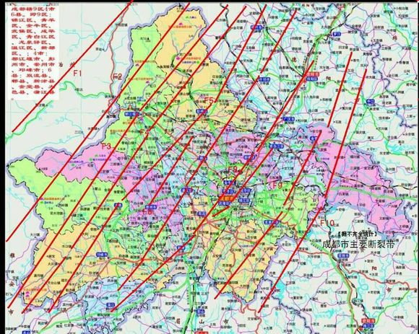
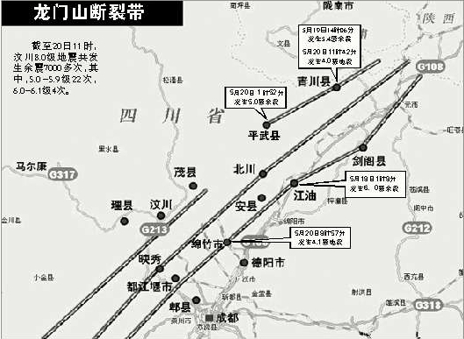
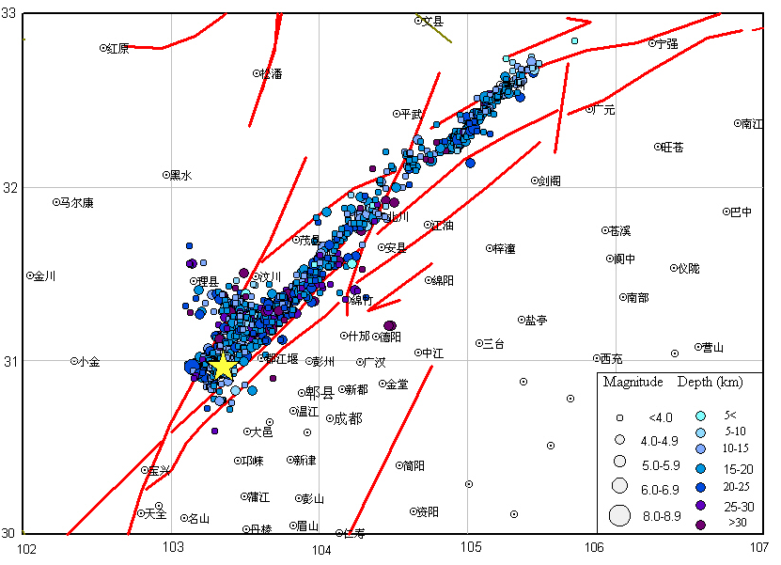
（一）稳健型应急预案体系特征
1. 灵活性：从宏观到微观的具体化，从预案到方案的实例化
2. 现实性：立足现有，邻里互助，企地合作，区域协作
3. 稳定性：不因某个事件特别而调整应急预案体系结构
4. 一致性：依靠制度、规程、指南/细则等规范性文件
Notes:
现实性：基于现有资源，一专多能，专兼合作，承担非常规任务
实用性：强调先期处置，邻里互助，企地合作，区域协作
谈到应急预案体系优化的必要性
首先，我们曾经将应急预案当作一个工具、一种方法、一种手段，推动了突发事件应急法制建设、机构与队伍建设、应急平台与技术的发展，推动了全社会对应急、尤其是应急准备意识与文化重要性的认识。
到今天，乃至未来，相信加强应急预案建设仍然具有这种作用。
《突发事件应对法》
《国务院关于实施国家突发公共事件总体应急预案的决定》（国发[2005]11号）
《国务院关于全面加强应急管理工作的意见》（国发[2006]24号）
《国务院办公厅关于加强基层应急管理工作的意见》（国办发[2007]52号）
各地开展了多方面的有益探索和创新

Slide 12
（一）稳健型应急预案体系特征
5. 连续性：全面集成业务连续性管理计划
业务运行能力
事件发生
危机管理计划
预防和准备
启动危机管理中心，进行指挥、控制和沟通
风险减小
计划
应急响应
计划
业务恢复
计划
重建/返回
计划
返回正常运行
100%
确保关键业务
的持续运行
挽救生命
控制事态
非常态运行
（满足RTO要求）
减小风险，
避免中断，
或使中断影
响最小化
设立
EOC
重建永久(原)场地
返回正常运行
灾难恢复
计划
可容忍的最低
业务运行能力
损失评估
应急处置
恢复后备场地
和技术设施
RTO
时间
事前
事中
事后
Notes:
公共安全 业务连续性管理体系 要求（GB/T 30146-2013）
两个方面的含义：（1）确保不受事件影响，保持业务连续；（2）受到事件影响后，能尽快恢复

Slide 13
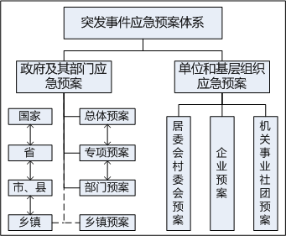
（二）形成一致的应急救援框架
1. 定位：期待应急预案解决什么问题（合作/处置/准备）
2. 构成：应急预案分类、支撑性文件及相互关系
3. 推动：预案工作的常态化，跨部门的组织推动机制（领导参与/支持）
4. 应用：基于情景的编制与优化，形成一致的应急救援框架与运作共识
意外事件应急预案
Contingency
总体定位：
  准备(资源/培训/演练)
  合作(协同/联合/支援)
  处置(程序/方案)
体系(构成)：
  综合/总体
  专项/意外/任务
  现场处置方案
  应急处置卡
  行动检查单
应急救援预案
Response
综合应急预案
Comprehensive
任务清单：
  通用
  预防
  保护
  响应
  恢复
应急资源：
  已有资源
  可动员的资源
  可获得区域合作互助
  上级部门或政府支持
  可获得的国际援助
检查单
Checklist
组织指挥体系：
  总指挥部(行政协调)
  现场指挥部
  新闻中心
  分指挥所(专业)
  指挥中心/值班室
  力量集结点
处置框架：
  疏散或避难
  灭火
  指挥与协调
  通信
  后勤保障
  善后
  信息发布
详细处置方案
Detailed Action Plan

Slide 14
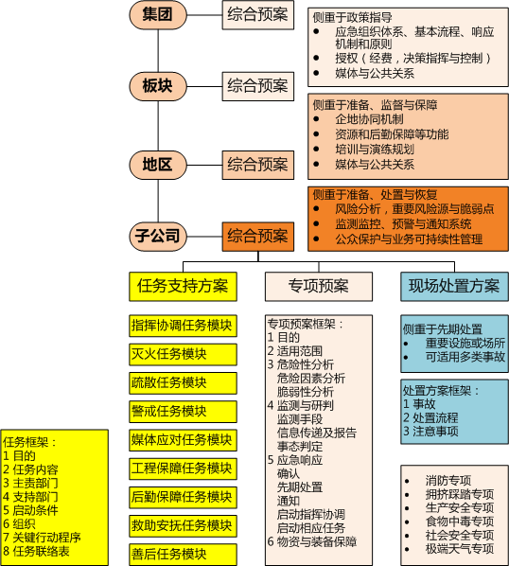
一、构建稳健型应急预案体系
稳健型预案体系构建要点：功能定位与救援框架
严格区分不同层级预案的定位和重点
摆脱条块限制，采用合理的分类模式
通用任务模块化，提高相互衔接程度
增加通用的任务支持方案
Notes:
首先必须明确应急预案应当基于协同、合作的思想，而不是指挥与控制的思想
大类为主、细类不分；灾种宜纵、业务宜横
事件类别不同于预案类别 事件级别不等于响应级别 摆脱条块限制

Slide 15
提供通用的应急救援基本框架，支持多部门运作
国家总体应急预案：
人力资源
财力保障
物资保障
基本生活保障
医疗卫生保障
交通运输保障
治安维护
人员防护
通信保障
公共设施
科技支撑
国家安全生产事故灾难应急预案：
通信与信息保障
救援装备保障
应急队伍保障
交通运输保障
医疗卫生保障
物资保障
资金保障
社会动员保障
应急避难场所保障
技术储备与保障
宣传、培训与演练
指挥与协调
通信
交通运输
医疗卫生
治安维护
消防与危险品处理
搜救
自然与历史遗产保护
能源
后勤
群众救助
工程
科技支撑
国家地震应急预案：
队伍保障
指挥平台保障
物资与资金保障
避难场所保障
基础设施保障
宣传、培训与演练

Slide 16
（三）应急预案核心要素的优化
1. 风险与业务影响分析
2. 应急资源管理
3. 应急组织指挥体系
4. 信息报送方法与程序
5. 分级响应
6. 公众沟通与信息发布

Slide 17
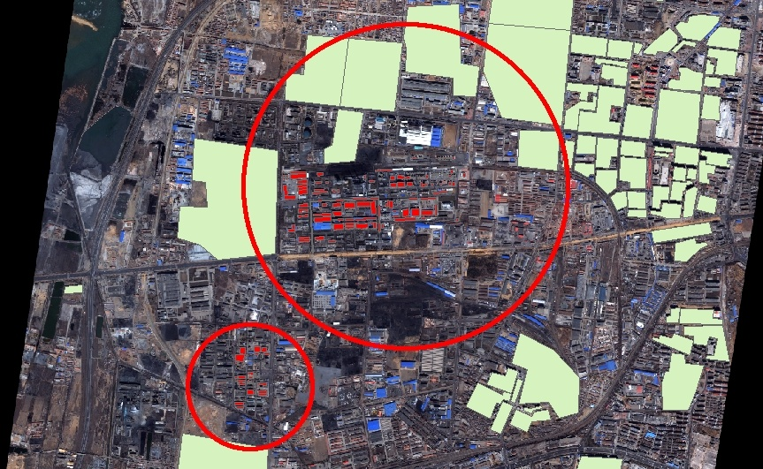

1. 风险与业务影响分析
（1）风险分析
  四大步骤：危险源辨识、脆弱性分析、风险评价与控制策略
  抓主放次：主要/重大危险源或风险点
  脆弱性/敏感性分析：重要基础设施与关键资源、重要业务
  风险评价：针对重大可信事件/高风险开展应急准备
  控制策略：基于可获得资源，构建情景，设计应对过程与框架
风险=危险源x暴露x脆弱性
影响
资源
风险

Slide 18



1. 风险与业务影响分析
（2）业务影响分析
  在风险分析基础上，依托现有资源，评估关键基础设施与资源被破坏后对城市运行的潜在影响，以确定应急恢复目标（时间）。
关键基础设施与资源：
化学设施
大型商业设施
通信
关键制造业
大型水坝
国防工业基础设施
应急服务
能源
金融服务
食品和农业
政府设施
医疗卫生设施
信息技术
核反应堆、材料和废弃物
交通系统
供水和污水处理系统
Notes:
BIA是在风险分析的基础上，分析业务功能依赖的重要信息系统资源、评估特定灾难场景下各种信息系统中断产生的经济损失和非财务因素影响
在制定业务连续性策略以及相关风险对策，特别是BCP的后续执行时，BIA是一个关键步骤。
BIA用于评估关键流程（和支持这些流程的IT组件）以及确定时间范围、优先级、资源和相关性。即使在执行BIA 之前已完成广泛的风险评估（RA），而且已将重要事件和风险计入BIA中，也要对惯例结果进行重复检查。通常，BIA会 发现某个相对隐蔽但支持关键业务流程的重要组件。对于将IT活动外包给第三方服务提供商的情况，还应考虑相关合同承诺（在BCP的背景下）。
要成功执行这一阶段，负责人应了解组织、关键业务流程以及组织用来支持关键业务流程的IS资源。通常，这些信息可以从风险评估结果中获得。BIA需要高级管理层的大力支持及IT人员和终端用户的广泛参与。支持组织业务流程的信息资源（如应用程序、数据、网络、系统软件、设施）的重要性必须由高级管理层批准。（注：从宏观到微观，自顶向下分析：行业—企业，业务—业务流程—应用系统—IT基础架构）
7月20日6时32分，湖北省恩施市崔家坝镇水田坝村发生山体滑坡，导致川气东送管道袁家湾隧道出口1公里处干线管道断裂、天然气泄漏并爆燃，造成恩施输气站-白岩阀室20.9公里管线停输，下游气源中断。 管道泄漏造成川气东送管道上游普光等大幅压产，川气东送管道利川以东用户大幅压减气量。为最大限度降低对上下游影响，积极采取应对措施，做好市场保供。
一是及时与用户通报情况并采取压减措施，利川以东市场由2400万方/日压减到700万方/日左右，主要是压减浙江、江苏、湖北、安徽及江西等地方工业用气，大幅减少或停供中国石化内部企业武汉石化、扬子、金陵及金坛储气库等系统内用气。
二是积极协调中石油通过姜家湾联络线由西气东输二线向川气东送管道下游增供补充资源，保障管道下游居民生活用气不受影响。目前，西气东输二线向川气东送管道补充气量约为700万方/日。
三是协调中石油及时增供江苏用户600-700万方/日，保障江苏市场平稳供应。
四是调整进口LNG资源供给，将中国石化到青岛的LNG船调整到宁波接收站，由中海油向浙江省管道增供资源600万方/日，保障浙江燃气电厂发电需求、下游工业用户装置平稳运行。
五是迅速协调中国石化华北大牛地气田提高外输气量150万方/日，储气库采气200万方／日，补充因进口LNG资源调整造成的华北地区供气缺口。

Slide 19








2. 应急资源管理
（1）应急资源管理过程（现有资源）
（2）应急资源的完整性与分类（能力）
（3）应急资源管理模式（队伍、设施、区域）
基于现有资源：
已有资源
可动员的资源
可获得的区域合作互助
可获得上级部门或政府支持
可获得的国际援助
资源准备
分类
证书
事件
需求识别
清单
采购与获取
补偿
动员
恢复和遣散
消耗性
非消耗性
追踪和报告
Notes:
Consistency: Provision of a standard method for identifying, acquiring, allocating, and tracking resources.
Standardization: Resource classification to improve the effectiveness of mutual aid agreements or assistance agreements.
Coordination: Facilitation and integration of resources for optimal benefit.
Use: Incorporating available resources from all levels of government, nongovernmental organizations (NGOs), and the private sector, where appropriate, in a jurisdiction’s resource management planning efforts.
Information Management: Provisions for the thorough integration of communications and information management elements into resource management organizations, processes, technologies, and decision support.
Credentialing: Use of criteria that ensure consistent training, licensure, and certification standards.

Slide 20
3. 应急组织指挥体系
一个权威的常态综合管理机构牵头管理
一个快捷的平战转换机制，明确决策、指挥与协调关系
一个非常态的临时性应急组织
一个常态与非常态结合的指挥协调中心
公安部门
国家及各级地方政府
国家及各级地方政府
常态与非常态转换
公安部门
安监部门
安监部门
卫生部门
卫生部门
水利部门
水利部门
常态与非常态共存
农业部门
农业部门
Notes:
ICS: 临时性应急指挥组织：临活扩展、快速成型、多体同构
利用相同的组织结构，整合装备、人员和工作程序
适用各类事故和突发性灾害，
适用单个行政区或部门的行动、单个行政区内多个部门的合作、或多个行政区内多个部门的合作
根据事故复杂程度或规模扩展组织结构
强调以属地为主，不影响现有管理体制与工作程序
DV100:

Slide 21
一元化的应急指挥关系：一个人只接受另一个人的指挥命令
战略
全局
﹖！
领导决策层
战役
区域
综合响应层
场区
战术
专业处置层
岗位
技能
个体应对层

Slide 22
尽快推动应急组织指挥体系的形成
工作组
国家
在战争中要求有现代的指挥组织，第一在于指挥部里面要大有科学的组织形式，用组织来推动工作，而不是靠天才和自己头脑去空想。
指导
支持
省（直辖市、自治区、兵团）
总指挥部
统一领导 统筹全局
社会
媒体
新闻中心
现场指挥部
指挥协调 分工协作
社会动员
辖区
专业处置
医疗
环境
……
安监
消防
相关单位
先期处置
周边社区
事件
事故企业

Slide 23





领导决策与行动指挥分离，前后支持，共同运作
  领导靠前并不是取代现场指挥，大量事件并不适合靠前决策
“……干涉到下级的具体事项，例如战役战斗的具体部署等等，同样是有害的。因为这些具体事项，必须按照随时变化随地不同的具体情况去做，而这些具体情况，是离得很远的上级机关无从知道的。这就是战役和战斗的分散指挥原则。”
Notes:
统一领导，综合协调，分类管理，分级负责，属地为主的应急管理体制。
北京木樨园京温女孩跳楼事件：2013年5月3日凌晨4点多，在北京京温服装商城一安徽来京的女孩袁利亚离奇跳楼身亡，警察定性为自杀。5月8日上午10时许，北京市丰台区京温商城门前发生大量人员聚集，北京市公安局调集警力前往处置，有序疏散人流。经初步了解，本月3日凌晨，一名安徽籍22岁女青年在京温商城内坠楼身亡。今日，其家属及部分同乡相互邀集到京温商城门前反映问题，并引发围观。
央视火灾，723温家宝，政治诉求与业务诉求分开考虑
双向启动机制
毛泽东在1938年5月撰写的《抗日游击战争的战略问题》

Slide 24







4. 信息管理
应急救援指挥中心，一个汇集、处理信息的枢纽
  基础信息管理
  灾情信息获取、报告、共享与分发平台
  信息分析、灾情会商、综合研判和决策协调
法国
Notes:
预案中的综合研判职能交给谁
职员：少量固定职员，应急时大量受训人员入场（藏兵于民为主）
哈尔滨火灾时，15个小时找不到建筑物的图纸
专家如何进入

Slide 25

5. 分级响应
基于现有能力的分级响应。
建立自上而下、自下而上的双向应急启动机制（互补）。
明确事件级别不等于响应级别（事件级别与响应级别分离）。
确立预先授权机制，保证行动效率。
Notes:
1. 事件级别、预警级别与响应级别
2. 落实属地为主原则
3. 上级政府必要时干预

Slide 26




6. 公众沟通与信息发布
建立应急的两条战线——应急处置与公众沟通
Notes:
等待中的记者是危险的
徒劳等候的记者更危险
徒劳等候的记者相互交换信息是最危险的
当地时间2014年10月24日，美国华盛顿，美国首名在境内感染埃博拉病毒的女护士尼娜-范康复出院，总统奥巴马在白宫接见并拥抱她，向外界展示美国有能力、有信心管控疫情
在美国国家卫生研究院临床研究中心，传染病专家安东尼·福奇在新闻发布会上讲话。
黄兴国：
一是全力控制现场，防止次生事故发生；
二是全力搜救和救治伤员；
三是尽快查清事故原因，做好善后工作。

Slide 27
三、情景构建与应急演练
（一）重特大事故情景构建
（二）规范务实的应急演练

Slide 28




（一）重特大事故情景构建
重特大事故情景
  综合同类案例，考虑各种意外情况
  基于普遍规律和特定要素
  代表本地区和企业的主要威胁与风险
  数量不宜多，以典型情景分析出通用的任务
  设计应急响应过程，或转化为演练情景
Notes:
既是过去镜像，也有未来的预测
最大可信事故

Slide 29



北京市巨灾情景构建情况
大范围暴雪天气交通中断事件
不明原因重大传染病疫情事件
大规模网络信息安全事件
燃气多门站停气事件
大规模群体性事件
水源严重污染事件
大面积停电事件
地铁情景构建
破坏性地震
特大洪涝灾害
民航空难事故
沉着冷静，有备无患：
抗战期间，八路军第129师师长刘伯承明确要求：“（各级指挥部）应经常进行备战的组织工作，……平时即假想各种敌情，看好各方地形，预定使用游击队、民兵、自卫队的战法，并进行演习。”

Slide 30
重特大事故情景构建-基本步骤

Slide 31






（二）规范务实的应急演练
预案
1. 应急演练的作用与时机
  检验应急预案、培训、装备和设施的有效性；
  培训人员，明确和熟悉各自角色与职责；
  推动多种力量的协调、沟通与合作；
  发现能力不足，提供改进机会；
  提高队伍与个人的能力。
演练
培训
事件来临前
政策调整前
机制形成前
产品定型前
预案编修后
装备更新后
风险识别后
能力定期验
Notes:
案例2：
2013年10月15日至17日，75名救援队伍组成的法国新一代医疗应急救援队，在南部尼姆市附近开展全面演练。这是一支基本型民防快速医疗救援队，医疗应急救援设施包括32顶帐篷和小型箱体化的各种医疗装备、保障系统构成。演练目标是测试应用新装备和新管理方法时，能否满足快速应急要求，包括：
（1）接到命令后个人白天2小时出发，夜间3小时出发；全队24小时之内集结出发，到达救灾地点后，10小时之后可以接待病人；
（2）容纳住院病人85名，治疗观察病人15名，具备同时救12个人的能力；
（3）具备独立自主的后勤保障能力；
（4）具备轻便、灵活的进入灾区能力。
评估组共有4人，1人负责医疗方面的评估，1人负责后勤方面的评估，1人负责总体运行方面的评估，另1人则是市民代表，原因是为了向公众宣传、见证等。
ESCRIM编制一共是75人，成员可分为三类：医疗人员，指挥协调人员和后勤人员。
指挥所：总指挥1人，副指挥2人，通信1人，行动协调员1人。
现场演练时，媒体人员只是拍摄记录片。
医疗队中无专职的心理医生，但所有医务人员接受过这方面的专门训练。
评估中发现的问题：发电机组的重要性。
时间：接到命令后24小时之内出发，到达地点后，10小时之后可接待病人。
参演人员7月份就知道10月15日演练，但并没有特意去针对性训练，因为平时就这样训练。提前1天接到命令，白天2小时出发，夜间3小时出发。乘车前往演练场地。
指挥所处立有一面旗帜，本次演练指挥长来自军方，两个副指挥长来自消防队。一般来说，如果指挥长来自消防队，则副指挥由军方人员担任，反之亦然。这并不是一个规则，只是一种约定。
ESCRIM 2有病床数100人，可容纳住院病人85名，治疗观察病人15名。有一大一小两个手术室和一个妇产手术室。医疗人员平时主要从事军方或消防部门的医疗机构工作。参与医疗救援时，每2周轮换1次。
按自主独立原则，法国战地医院自己提供后勤保障，而且也不打算在一个受灾国家里呆到灾难后各方面恢复正常时才撤出。他们的指挥官说：独立就是我们的实力。灾后，我们一定不能给一个灾难中的国家带来额外的负担，这个需要不断的自律。
这个医疗救援队并不打算连续开展12个小时的手术的能力，而是能同时救12个人的能力。

Slide 32

（二）规范务实的应急演练
2. 演练的规划与方法
  制定应急演练整体规划，统筹安排3-5年内各类演练项目；
  选择不同主题和目标，周期内覆盖全部应急职能和要素；
  形成持续改进机制，合理调整演练规划与演练项目。
战略问题
战术问题
全面演练
指挥部演练
高
能力
低
单项操练
高级桌面
初级桌面
初级、桌面、单项 高级、实战、综合
Notes:
六是演练规划与演练项目是个什么关系？
合理统筹安排各类应急演练活动
制定应急演练规划，统筹安排规划3-5年内各类演练项目；
各演练项目针对不同主题和目标，周期内覆盖全部应急职能和要素；
形成持续改进机制，合理调整演练规划与演练项目；
演练规划与演练项目都包括策划、实施和改进三阶段。
先单项后综合、先桌面后实战的循序进阶式实施方式；
循序渐进、时间有序地规划演练频次、规模、

Slide 33





（二）规范务实的应急演练
3. 精心设计与过程控制
  一系列：演练过程中按时间先后顺序发生的一系列模拟事件。
  二原则：基于现有能力，坚持目标驱动。
  三说明：情境、状况、细节。
  四要求：贴近实际、合理可信、有挑战性、不难倒人。
  五要素：主题、事件、消息条、期望行动、讨论题。
    领导者的支持和意图；
    前期应急培训与演练规划执行情况；
    前期演练总结报告与改进计划；
    风险分析情况；
    应急预案、程序与处置方案；
    资金与合作协议
情景事件链
学员角色
消息条
期望行动
问题及参考答案
Notes:
三项基本组成要素：
（1）情境，前后上下的背景情况，或者综合性的故事。
（2）状况，使演练人员能实施关键任务，展现能力。
（3）细节，准确描述状况和事件的必要的技术细节。
主题。综合演练目标和风险分析结果，选择某种具体的威胁或风险；
事件。选择主要和次要事件，贴近现实的发生顺序；
期望行动。与目标、能力和关键任务相关；
消息条。选择能监测演练目标实现情况的消息条；
讨论问题。桌面演练可选择战略性、政策导向性问题。

Slide 34
（二）规范务实的应急演练
4. 演练评估与总结改进
  以发现和解决问题为目的
1. 评价策划
2. 演练观察
3. 分析数据
4. 撰写报告
（1）桌面演练
情况汇报会；
初步分析。
演练都应有总结报告，总结需要改进的地方，提出改进建议；
基于评估人员内部的初步分析结果；
初级桌面演练的总结报告可以简短；
建议质量取决于评价人员的经验。
（2）实战演练
情况汇报会；
初步分析；
演练事件时间表。
评价人员提出改进建议，参演单位制定整改措施、改进计划并跟踪落实
5. 整改措施
6. 改进计划
7. 总结会议
8. 跟踪实施
Notes:
定位要准：
第二阶段主要由演练领导小组组织，问下列问题，有助于提出整改措施：
需要对预案和方案做什么样的修改来提升能力？
需要对应急组织体系做什么样的修改来提升能力？
需要对装备和避险系统做什么改变？
需要开展什么样的培训？
得到了哪些经验和教训？

Slide 35




规范化的应急演练项目管理
遵循PDCA的管理模式，形成持续改进机制
基于现有能力，目标驱动
评估与改进
实施
策划阶段组成评估组，制定评估方案并培训
基于应急演练目标确定评估标准与要求
行动结束后评估可持续数月，形成总结报告
追踪改进计划落实情况
严谨的导调与控制过程
演练对象的现场讲评与反馈活动
策划
一个分工明确的演练策划团队
工作计划性强，准备时间充裕
以具体目标为基础的演练情景与方案设计
包括演练评估工作的策划与准备
Notes:
结合ISO 22398标准来看，演练中应用PDCA管理模式得到了普遍的支持。
从演练项目的管控来看，有这么几个特点：
（1）演练对象的现场讲评与反馈属于演练实施活动的不可分割的一部分；
（2）基于现有能力，目标驱动的方式
（3）评价贯穿于演练前后的全过程，始于演练策划，演练行动结束后还要持续到总结报告、改进计划的提出
简单、可测量、可实现、务实、任务导向
具体、可测量、可实现、相关、时间约束

Slide 36
谢 谢
常态下的民主，非常态下的集权
不追求最优结果，避免出现最坏结局
态度决定一切，实践是检验真理的唯一标准
Notes:
何谓“霍布森选择”呢?霍布森是英国伦敦郊区的商人，作马匹生意的。不是今天，是300多年前。霍布森马圈确实是大大的，马匹多多的。但是，马圈的出口却是只有一个门，非常窄小的门。好马、大马根本出不去，能出去的只能是小马、瘦马、赖马。霍布森这个人是很狡猾的，他说：“买马可以，租马也可以，而且价格优惠。但有个条件，即只能在马圈门口随便你挑，随便你选。这样大家高高兴兴、自以为满足的完成了决策、完成了选择。最后的结果怎么样呢?结果则是一个低质量的选择。”研究决策学获得诺贝尔奖的西蒙将这种现象称之为“霍布森选择”或“霍布森思维”。霍布森选择是一种小选择、假选择、形式主义的选择。当事者自以为完成了选择，而实际上思维的空间很小很小，选择的空间很小很小。这一点应当引起我们领导干部的足够重视。我们有些领导选干部，习惯于在熟悉的地方选、在家门口选，甚至于在瘸子里面选将军。这样选来选去，实际上把最好的方案丢掉了，把最好的人、最适合的人忘掉了，造成决策方案的失误。可以说，霍布森思维是我们领导干部战略思维的最大敌人。我们选人、选物、选方案、选工程、选项目、制定地区发展规划都要放开眼界,打开思维的空间。
哲学家布里丹早先经营着一家大公司，由于管理不善公司倒闭，他现在是一个农场的主人，他有一群驴子和一千只羊。驴子是大哲学家布里丹的，所以很聪明。喂草时，布里丹让驴子站在两堆距离同样远近、外观、气味同样吸引驴子的两草堆之间，驴子走到一堆草前总觉得另一堆好些，当它走到另一堆草前可又觉得前一堆草也不错，真不知道先吃哪一堆好，结果在无限的选择和徘 徊中越来越瘦，有的都已经饿死了。(后来有好事之人就把决策过程中类似这种犹豫不定、迟疑不决的现象称之为“布里丹效应”。古人讲：“用兵之害，?犹豫最大；三军之灾，生于狐疑。”可见，“布里丹效应”是指挥决策之大忌。当布里丹的驴子面对两堆同样大小的干草时，其结果只有两种：它或者“非理性地”选择其中的一堆干草，或者“理性地”等待下去，直至饿死。)

